Slide 1
«Разработка системы централизованной авторизации на основе LDAP, с использованием современных протоколов аутентификации»

Slide 2
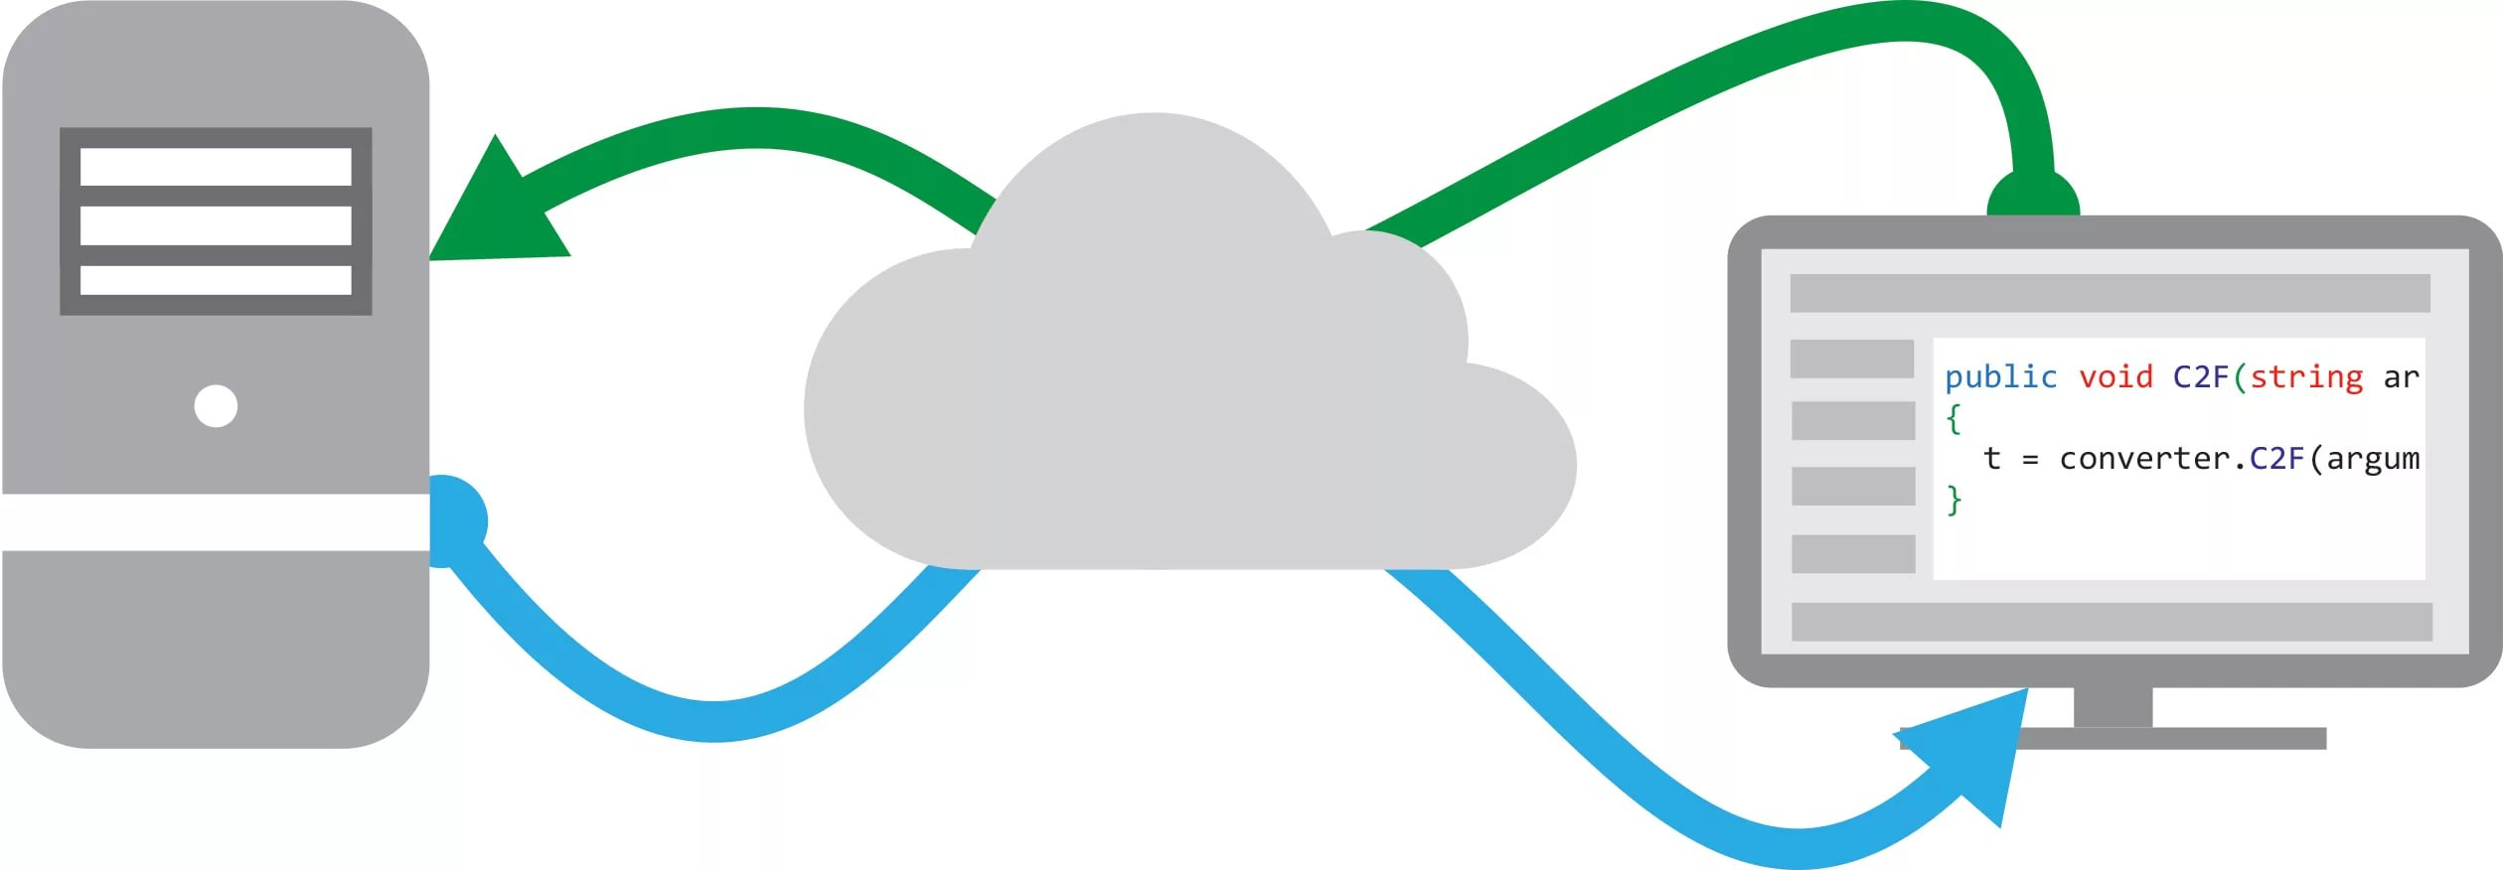
Проект
Авторизация пользователей использующих различные протоколы аутентификации в сервисах ООО «БиАйВи».

Slide 3


Цель и задачи
Цель – основной целью создания системы является упрощение процесса аутентификации для пользователей сервисов компании ООО «БиАйВи».

Slide 4
Цель и задачи
Для реализации поставленных целей система должна решать следующие задачи:
Предоставление общего интерфейса для пользователей, использующих разные протоколы аутентификации
Поддержка работы с протоколом Kerberos
Поддержка работы с протоколом OpenID Connect
Поддержка работы с LDAP аутентификацией
Реализация технологии Single Sign-On.

Slide 5
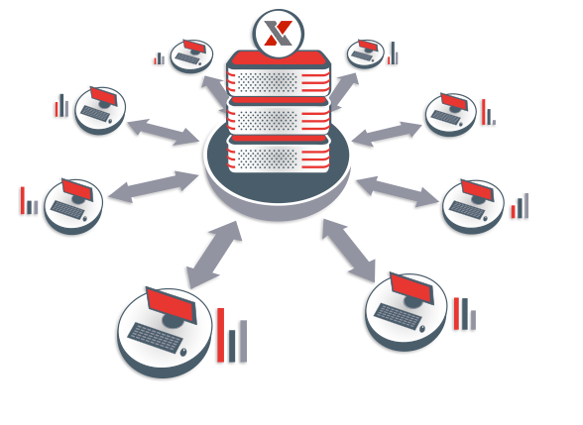
Предметная область
Процессы аутентификации и авторизации позволяют реализовать разделения прав доступа, что необходимо в большинстве приложений

Slide 6
Аутентификация, авторизация
Авторизация — проверка, что вам разрешен доступ к запрашиваемому ресурсу.
Идентификация — это заявление о том, кем вы являетесь. В зависимости от ситуации, это может быть имя, адрес электронной почты, номер учетной записи, итд.
Аутентификация — предоставление доказательств, что вы на самом деле есть тот, кем идентифицировались.
Идентификация
Аутентификация
Авторизация

Slide 7
Идентификация — это заявление о том, кем вы являетесь. В зависимости от ситуации, это может быть имя, адрес электронной почты, номер учетной записи, итд.
Аутентификация — предоставление доказательств, что вы на самом деле есть тот, кем идентифицировались.
Авторизация — проверка, что вам разрешен доступ к запрашиваемому ресурсу.

Slide 8
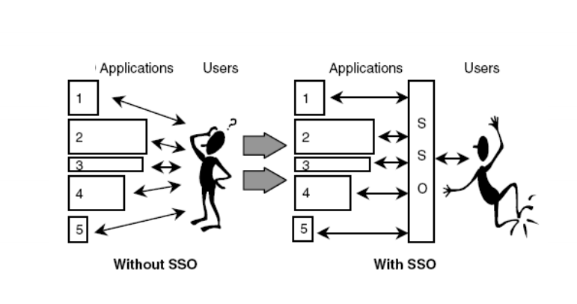
Single Sign-On
SSO - Технология единого входа
Взаимодействие с сервером-посредником по протоколам Kerberos и OpenID connect

Slide 9
Kerberos
Сервис
Открытый текст (без шифрования)
Сервис
Ticket
Зашифровано учётными данными пользователя
Зашифровано ключом сессии (TGT)
Зашифровано ключом сервиса (ST)
Центр распределения ключей
Служба выдачи разрешений
БД
ST
ST
Клиент
TGT
Служба аутентификации
TGT
Request

Slide 10
Текущее состояние
Сервис
Протокол А
Протокол А
Клиент А
Клиент Б

Slide 11
Состояние после внедрения
Сервис
Клиент А
Система аутентификации
Клиент Б
Протокол А
Протокол Б

Slide 12
Текущее состояние
На данный момент авторизация в сервисах ООО БИАЙВИ происходит по средствам отдельного интерфейса, включающего в себя форму ввода учётных данных пользователя и проверяющий их сервер с базой всех легитимных пользователей. Проблема такого подхода – дублирование авторизации. То есть, пользователь сначала авторизуется на своём рабочем месте, а затем, отдельно, в сервисах, что не эффективно.

Slide 13
Преимущества внедрения
Введение подобной системы позволит использовать системы авторизации партнёров. Такое решение позволит как уменьшить потребление ресурсов (нет необходимости в дополнительных серверах), так и увеличит безопасность, сокращая количество разнообразных учётных данных и их использования (кроме того, это удобнее).

Slide 14
Аналоги
KeyCloak - это open-source сервер аутентификации и управления учетными записями. Разрабатывается JBoss.
Преимущества:
Встроенный механизм управления учетными записями
Поддержка большого количества платформ
Поддержка каталогов LDAP
Поддержка протоколов SAML 2 и OpenID Connect
Недостатки:
Не поддерживает Kerberos
Ограниченные возможности по расширению функционала
Сложности интеграции с существующими базами данных

Slide 15
Аналоги
OpenidDict – это open-sour библиотека, позволяющая разворачивать сервер аутентификации.
Преимущества:
Легко расширяется и дополняется
Поддержка механизма управления учётными записями
Недостатки:
Поддерживает только OpenID Connect
Поддерживает только платформу ASP.NET

Slide 16
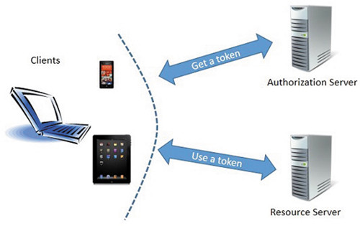
Kerberos и OpenID connect
Протоколы позволяющие провести надёжную аутентификацию используя доверенный сервер. Также поддерживают авторизацию. (OpenID connect ещё и авторизацию? (устарело))

Slide 17
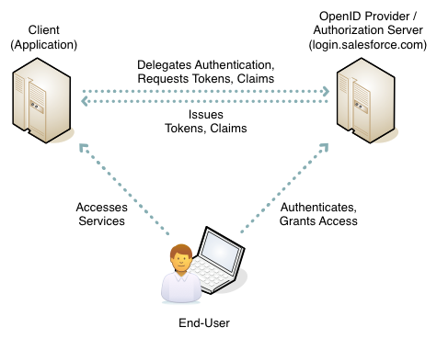
OpenID connect
OpenID — открытый стандарт децентрализованной системы аутентификации, реализует SSO, использует услуги третьих лиц.

Slide 18
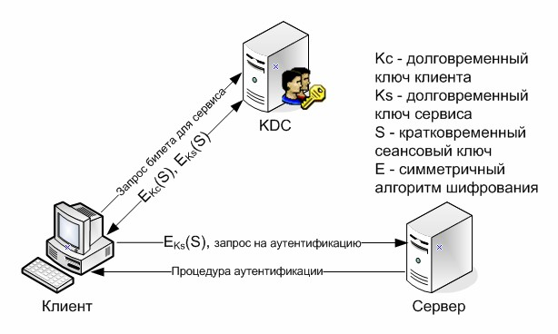
Kerberos
Сетевой протокол аутентификации, с использованием доверенного 3 лица
Протокол Kerberos реализован на основе Active Directory, в состав которой также входит LDAP.

Slide 19
Active Directory
Active Directory (AD) — это набор служебных программ, разработанных для ОС Windows Server. Позволяющих упростить реализацию сложных систем авторизации.

Slide 20

LDAP
LDAP — позволяет централизовать и унифицировать хранение и администрирование учетных данных.
Необходим для авторизации пользователей

Slide 21
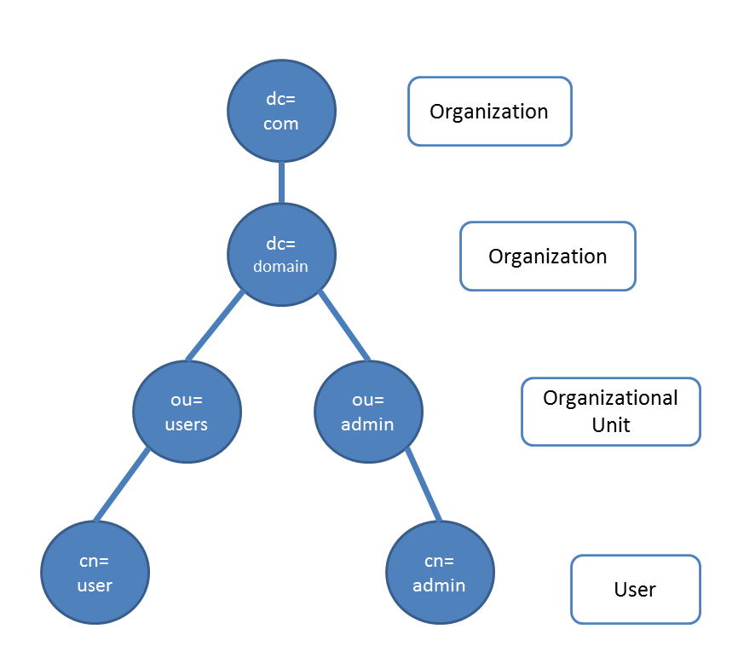
LDAP - данные
Иерархическая организация данных в каталоге часто отражает географическую или организационную структуру.
Хранит данные о правах пользователей

Slide 22


LDAP - протокол
Определяет стандартные операции с данными:
Извлечения данных
Модификация данных
Добавление данных

Slide 23
Функциональные требования
Система должна проводить аутентификацию в доверенных центрах KDC с протоколами Kerberos, OpenID Connect.
Система должна обеспечивать хранение полученных от разных центров аутентификации тикетов, соответственно, для каждого зарегистрированного пользователя.
Система должна обеспечивать технологию Single Sign-On, используя полученные тикеты.
Система по полученным тикетам должна понимать какой протокол использовался для их генерации.

Slide 24

Нефункц. треб.
Необходим доступ к клиентским системам аутентификации\авторизации.
Система будет развёрнута на сервере с 8 Гб ОЗУ и 2 ядерным процессором и должна обеспечивать быстрое (< 0,5 c) выполнение запросов.
В целях повышения надёжности, система должна поддерживать кластеризацию.

Slide 25
Алгоритмы
Начало
Создать пустое сообщение
В первую строку поместить имя пользователя
Во вторую строку поместить текущее время
Во третью строку поместить имя запрашиваемого ресурса
Зашифровать третью строку закрытым ключом пользователя
Отправить сообщение на KDC
Конец

Slide 26
Методика тестирования
Тестирование будет состоять из:
Модульного тестирования
Системного тестирования

Slide 27
Модульное тестирование
Модуль | Вход | Ожидаемый результат
Encode_by_key | Int?? Message Int?? Key | Зашифрованное сообщение. Применяя Decode_by_key получаем исходное

Slide 28
Системное тестирование
Тестирование функциональных требований
Функциональность | Методика тестирования
Запрос к тестовому сервису уже аутентифицированного в системе пользователя | Открыть страницу сервиса в браузере Результат: предоставление доступа к ресурсу
Запрос к тестовому сервису ещё не аутентифицированного в системе пользователя, но аутентифицированного в доверенном KDC | Открыть страницу сервиса в браузере Выбрать метод входа Kerberos Результат: предоставление доступа к ресурсу
Запрос к тестовому сервису не аутентифицированного в системе пользователя, и не аутентифицированного в доверенном KDC | Открыть страницу сервиса в браузере Выбрать метод входа Kerberos В появившейся форме ввести учётные данные тестового пользователя. Результат: предоставление доступа к ресурсу

Slide 29
Инструменты

